Slide 1
Petits crimes sans importance : critique de la flexibilité au travail en Europe (1336805)
February 2 2012 at 10:02:39

Slide 2
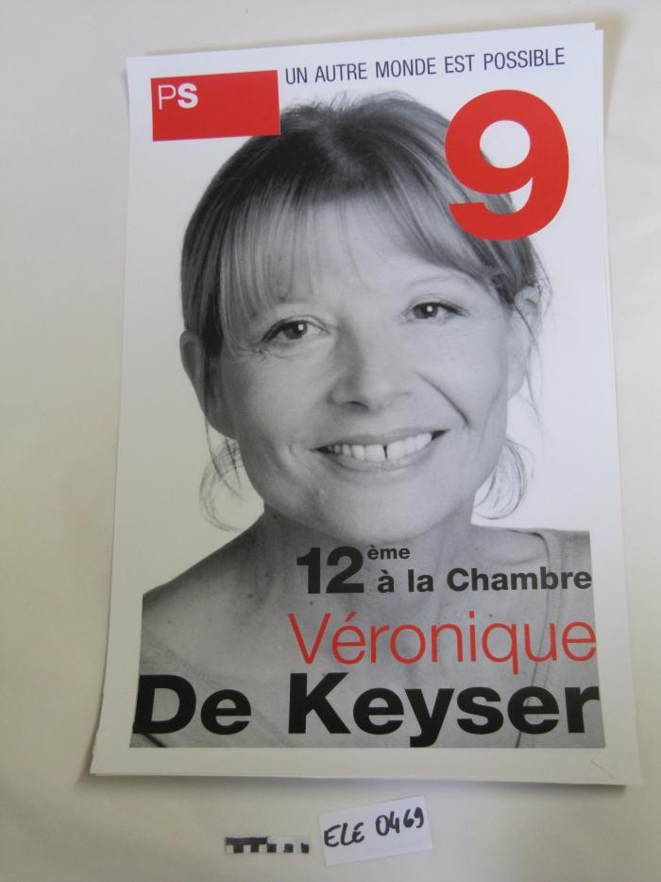
Un autre monde est possible : Véronique De Keyser : 12ème à la Chambre (ARC-C AFF ELE 0469)

Slide 3
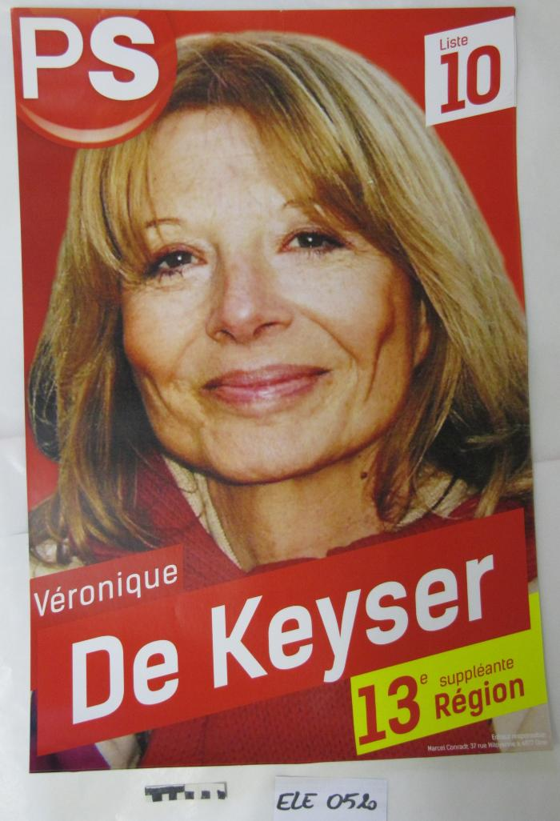
Véronique De Keyser : 13e suppléante Région (ARC-C AFF ELE 0520)

Slide 4
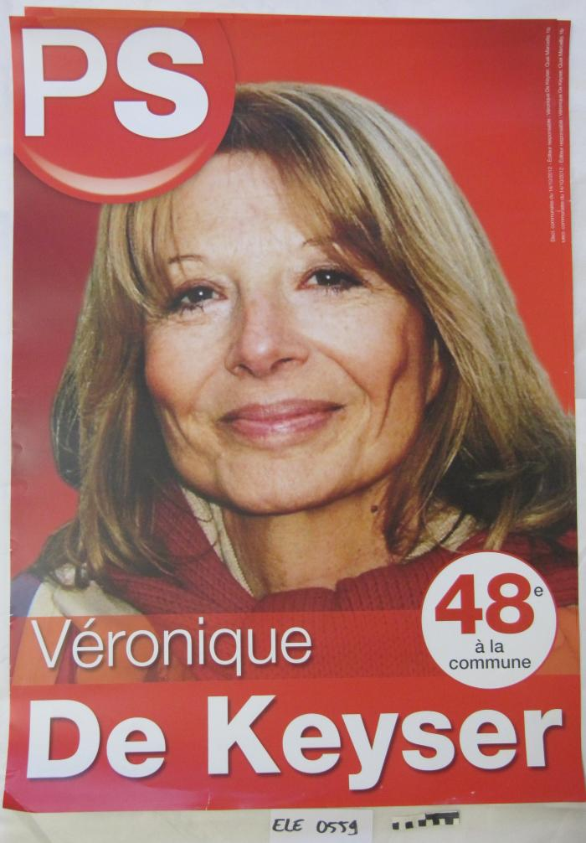
Véronique De Keyser : 48e à la Commune (ARC-C AFF ELE 0559)

Slide 5
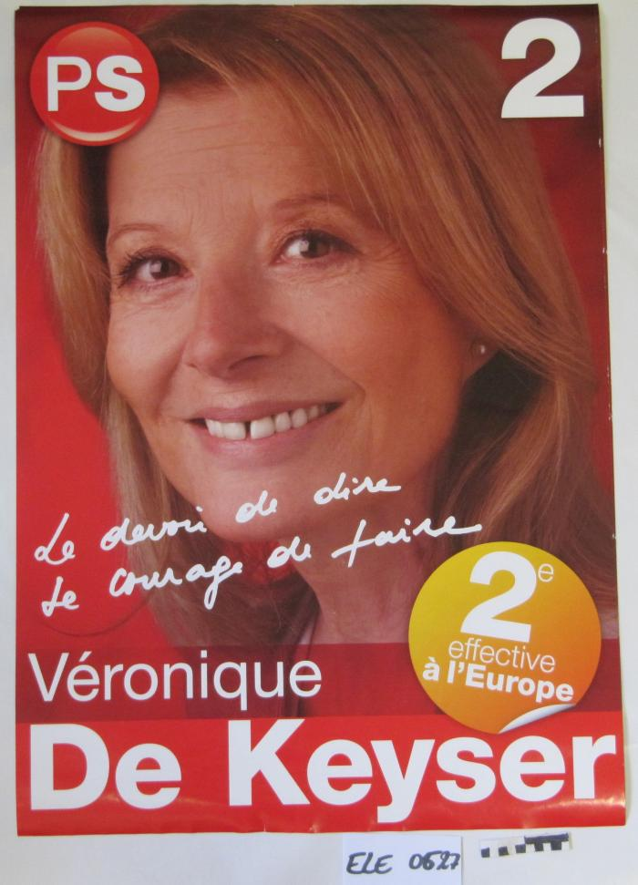
Le devoir de dire le courage de faire : Véronique De Keyser : 2e effective à l'Europe (ARC-C AFF ELE 0627)

